Slide 1
Atualizar Apps Industrial Edge
Siemens

Slide 2
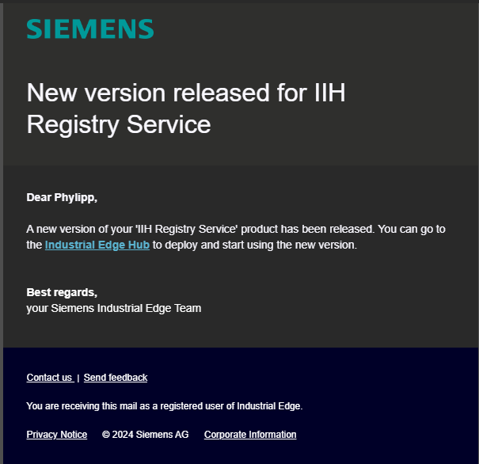
E-mail de aviso Ao receber este e-mail de aviso sobre atualização de apps da Siemens, prosseguir com os passos a seguir para tornar a versão instalável no ambiente IEM (máquina virtual)

Slide 3
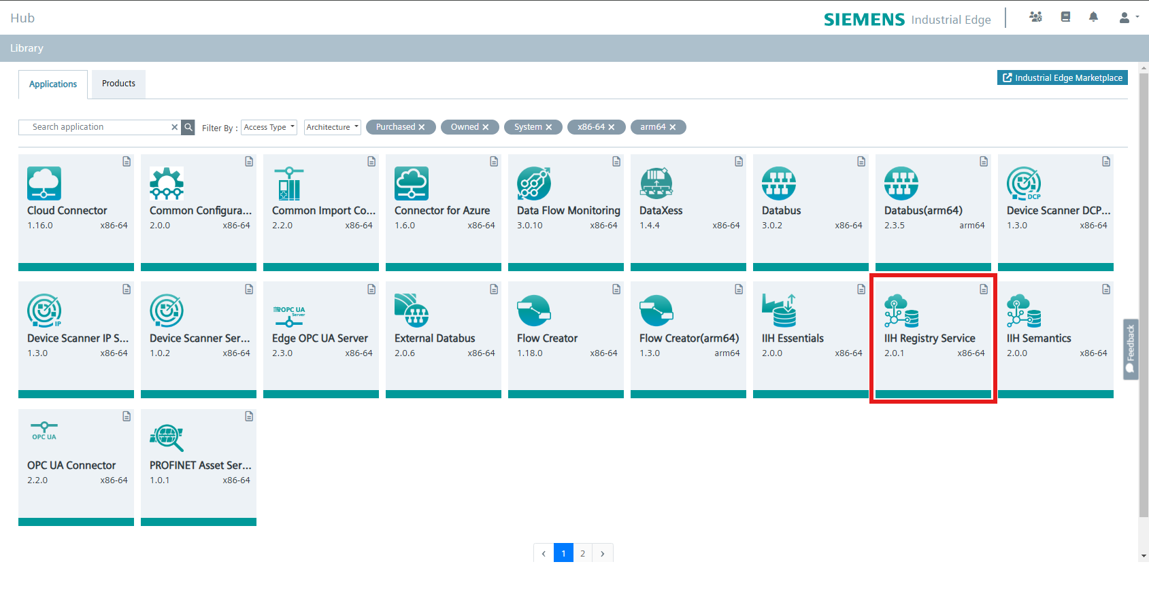
Passo 1: Acessar a biblioteca do Industrial Edge HUB (link no e-mail recebido); Passo 2: Clicar sobre o app que deseja atualizar.

Slide 4
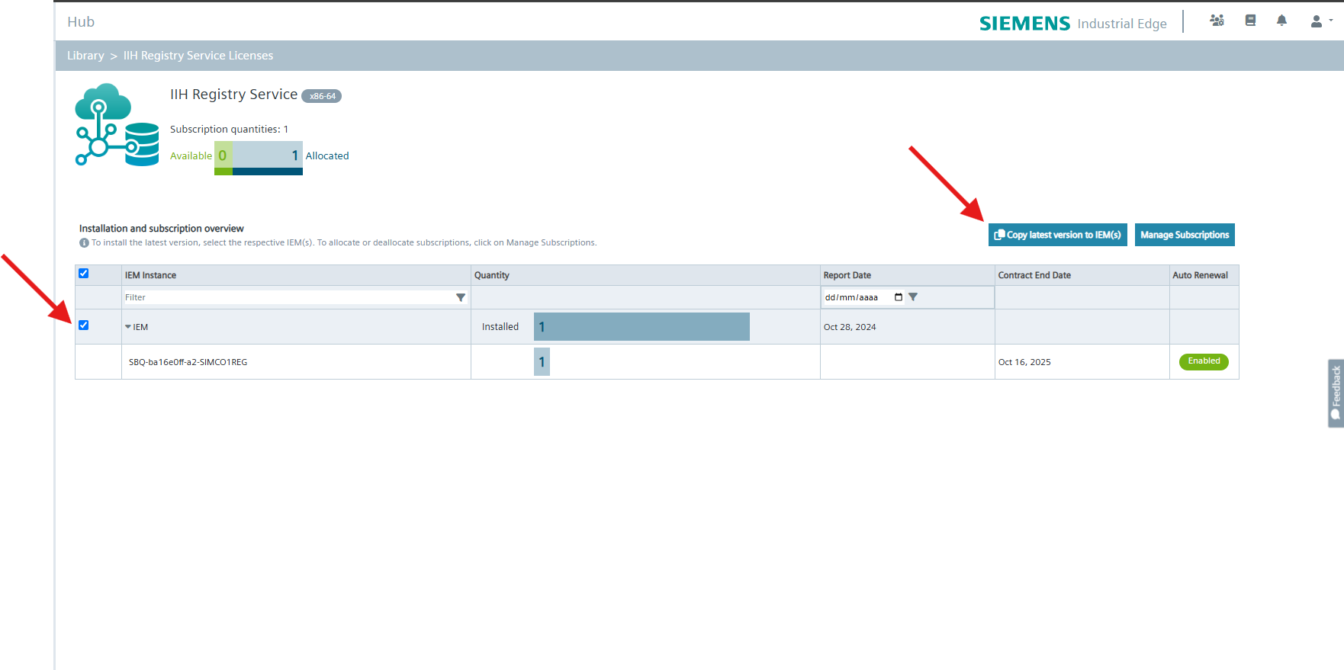
Passo 3: Selecionar a IEM Instance; Passo 4: Clicar em Copy latest version to IEM(s).
4
3

Slide 5
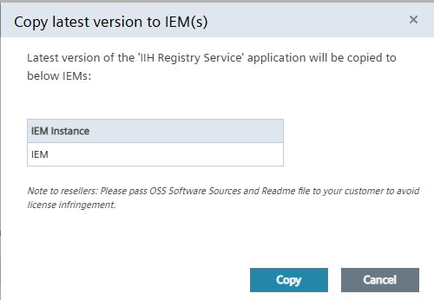
Passo 5: Confirmar ação clicando em Copy.
5

Slide 6
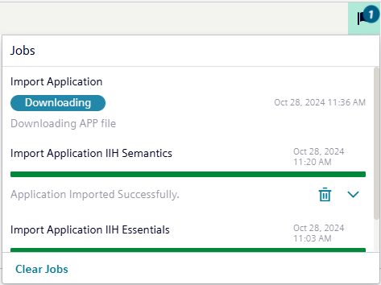
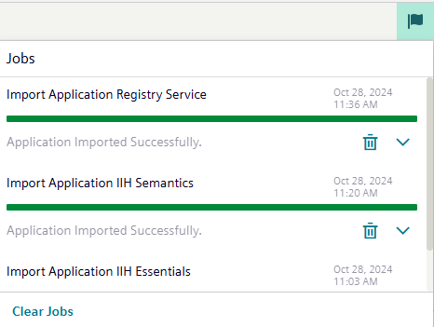
Após seguir os passos anteriores, prosseguir para o ambiente IEM (máquina virtual). Clicar sobre o ícone “Jobs” onde será exibido o status da importação automaticamente após concluir os 05 passos anteriores no HUB.
1
2

Slide 7
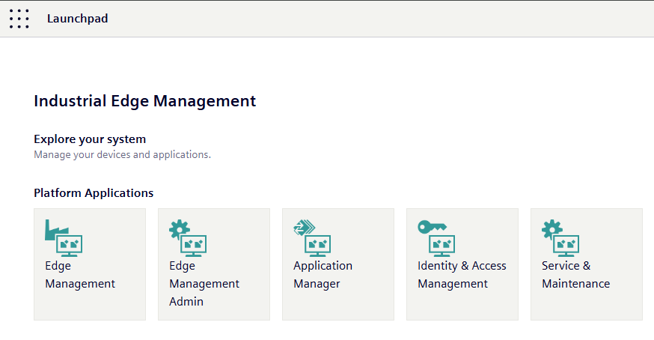
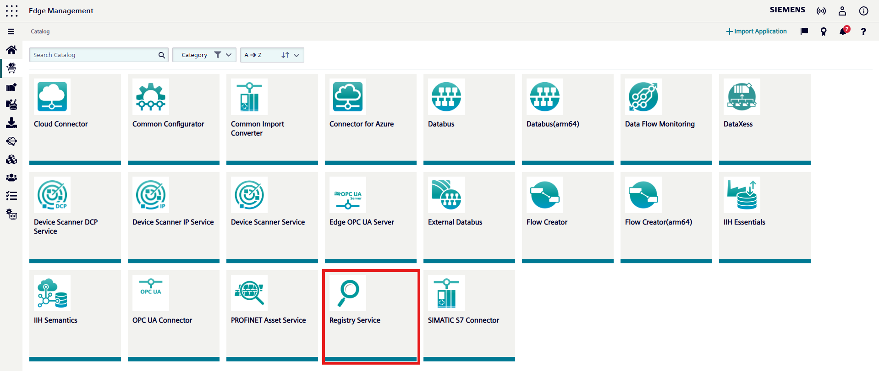
Após finalizar a importação, voltar ao menu principal e acessar o Edge Management. Na próxima janela, acessar a aba catalog e abrir o app que foi importado anteriormente.
1
2
3

Slide 8
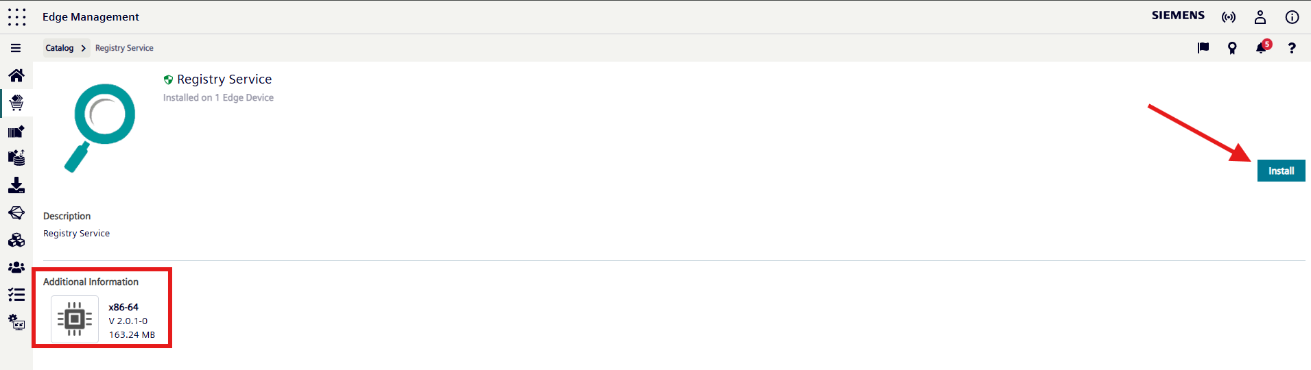
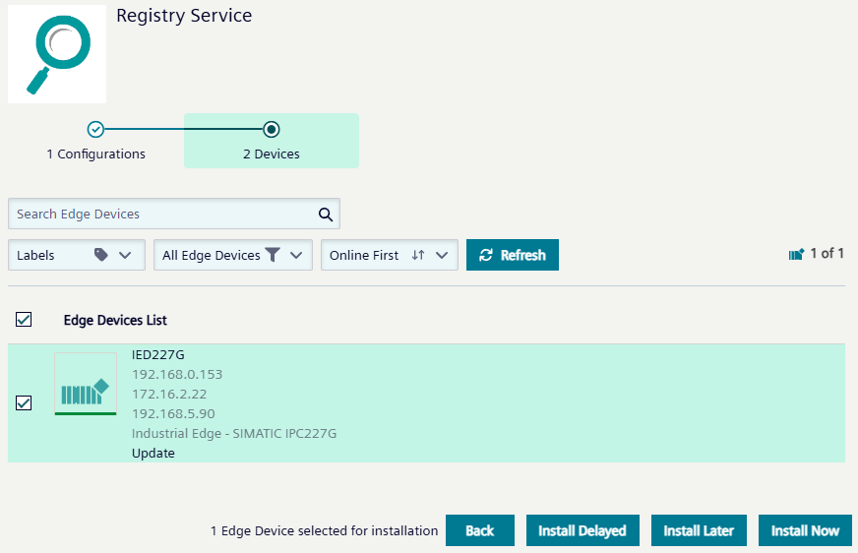
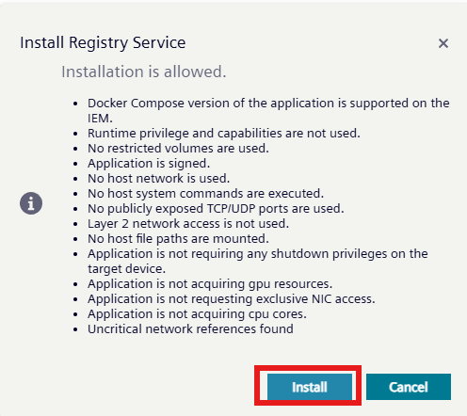
Siga esses passos para prosseguir com a atualização do app: Passo 1: Verifique a versão importada, deverá ser a mesma versão disponibilizada no HUB; Passo 2: Clique em instalar; Passo 3: Confirmar dispositivo onde será instalada a atualização.
2
1
3

Slide 9
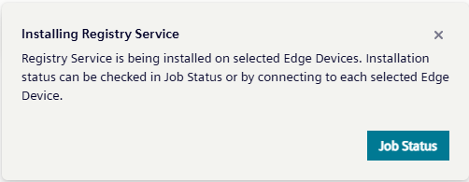
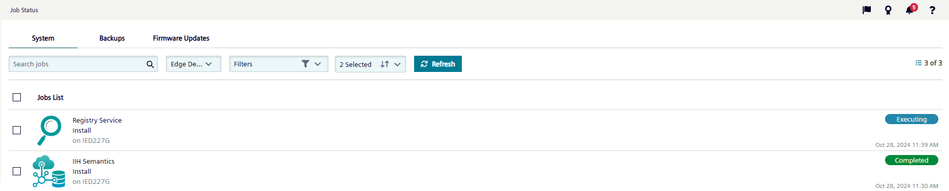
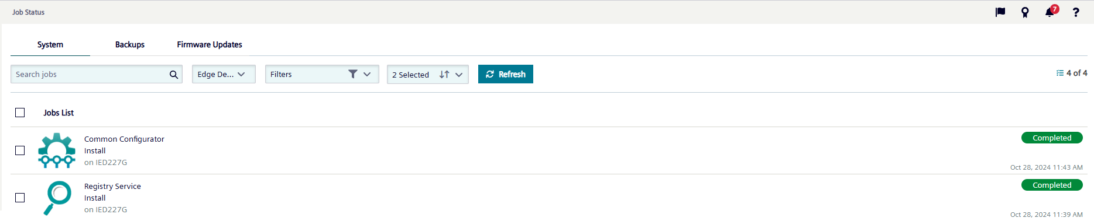
Acompanhe o status da atualização através do Job Status

Slide 10
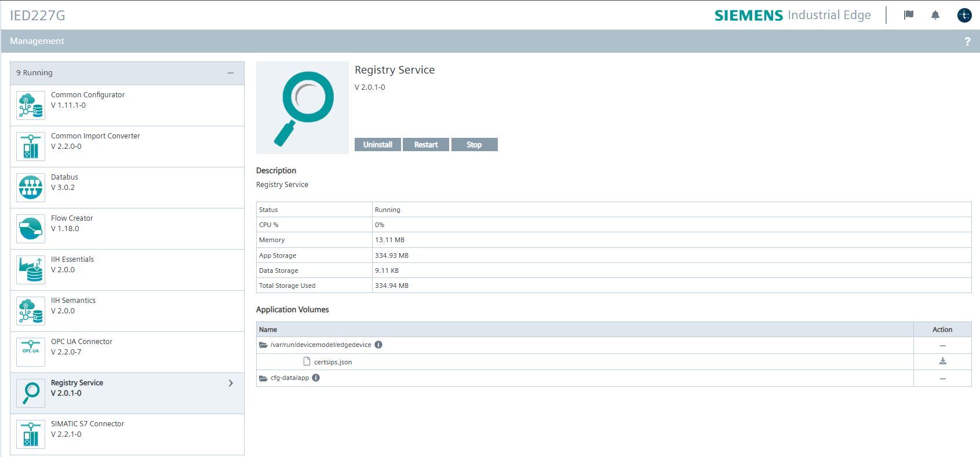
Após finalizar a instalação através do IEM (ambiente da máquina virtual), vá para as configurações do seu IED227G (IPC) utilizando o acesso pelo Web browser e IP do dispositivo. Abra a aba Management do IED227G, clique sobre o app que foi atualizado através do IEM, e verifique a versão.
Após seguir todos os passos deste procedimento de instalação, o aplicativo estará disponível para uso novamente.

